Slide 1

§2.9 线性时间选择
(1学时)
对快速排序的改进

Slide 2
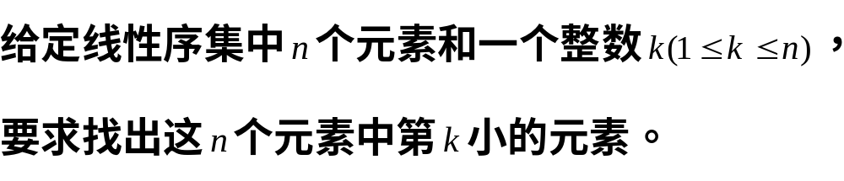

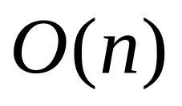

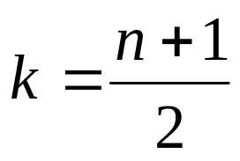
线性时间选择
P26
元素选择问题：
☺
最小元素
☺
最大元素
☻
中位数

Slide 3
线性时间选择
P27
如 A=[7 5 2 1 6 8 9]，
中位数只有6。
1 2 5 6 7 8 9
如A=[7 5 2 1 6 8],
中位数有两个5、6。
1 2 5 6 7 8

Slide 4




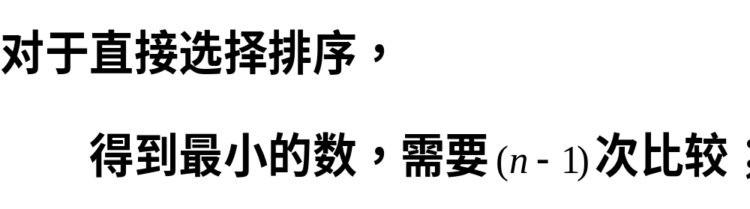
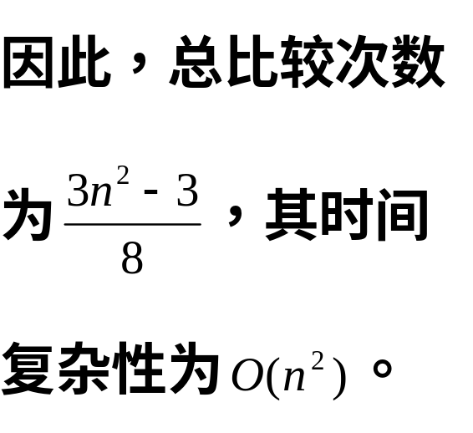
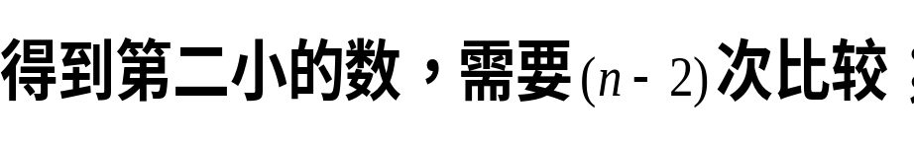
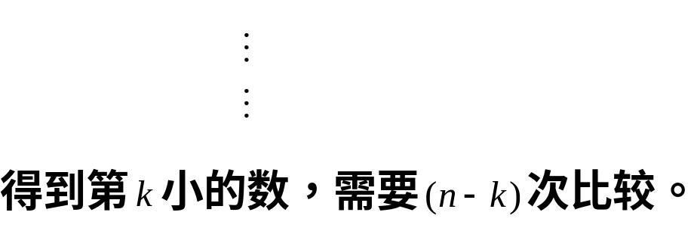
线性时间选择
补充
1)直接排序
……
差

Slide 5
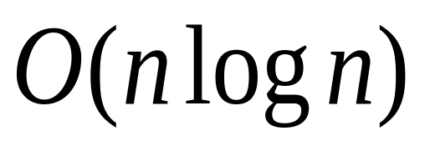
线性时间选择
补充
2)合并排序
3
例1. 对数组A=[8 3 7 5 2 6 1]进行合并排序。
解：
8 3 7 5 2 6 1
4
3 8
5 7
2 6
1
5
3 5 7 8
1 2 6
1
2
3
5
6
7
8

Slide 6
线性时间选择
补充
3)快速排序
快速排序算法是基于分治策略的一个排序算法。
  a)支点的选择，分成三部分
  b)递归求解
  c)合并

Slide 7
线性时间选择-练习
例2 对数组B=[8 2 5 7 11 9 1 4 6]进行
快速排序。
解：1)支点6
2 5 1 4
6
8 7 11 9
2)支点4,8
2 5 1
4
8
7 11 9
2 1
4
5
7
8
11 9
3)支点2,9
2
1
11 9
1 2 4 5 6 7 8 9 11
1
2
9
11

Slide 8

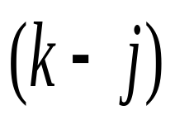
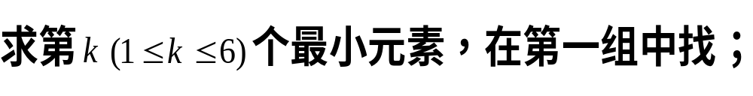
练习：
对数组C=[7 2 5 9 1 10 4 6 3 8]快速排序。
(支点随机选择)
解：支点6
2 5 1 4 3 6
7 9 10 8

Slide 9
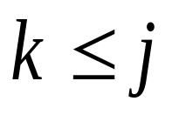
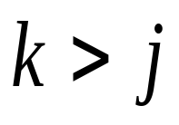
线性时间选择
P26
分治算法思路:
随机产生支点J，对输入数组进行划分为a和b两段:
☺
第k小元素为a的第小k元
☺
第小k元素为b第(k-j)小元

Slide 10







线性时间选择
P26
步骤
template < class Type >
Type RandomizedSelect (a[ ], int p,int r, int k)
{ if (p==r) return a[ p ];
int i = RandomizedPartition(a, p, r),
j=i-p+l
if ( k <= j ) return RandomizedSelect(a, p, i, k);
else return RandomizedSelect(a, i + 1, r, k - j); }
…
…
…
…

Slide 11
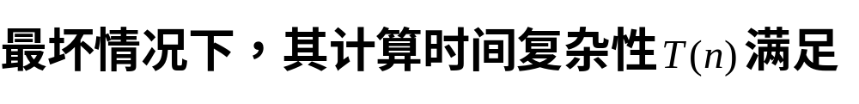
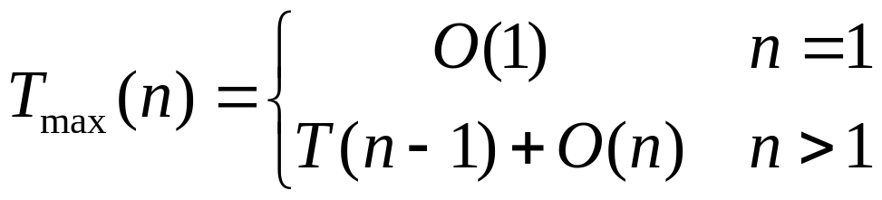
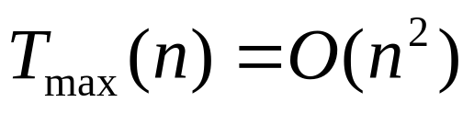
线性时间选择
P26
复杂性分析：

Slide 12
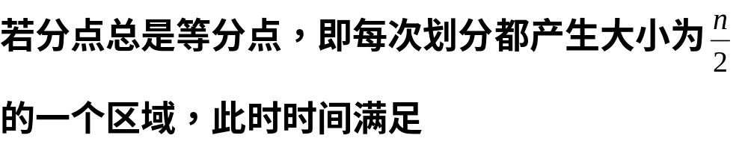
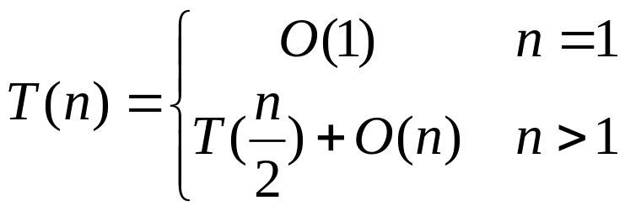
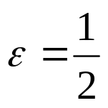

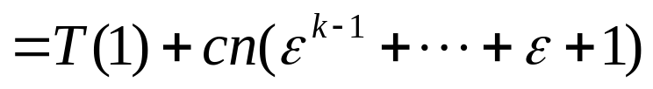
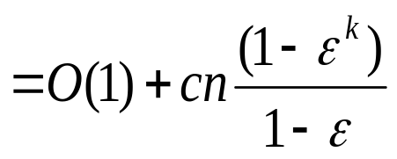
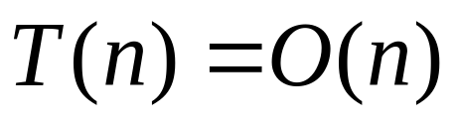
线性时间选择
P26
令
<1

Slide 13
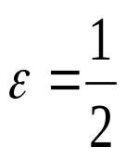
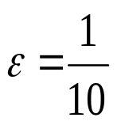
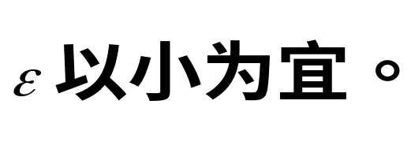
线性时间选择
分析

Slide 14
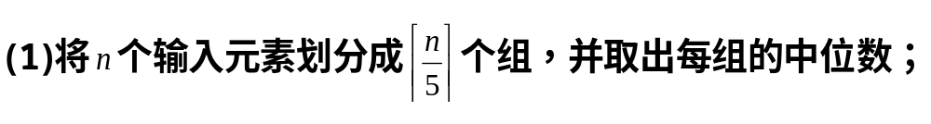
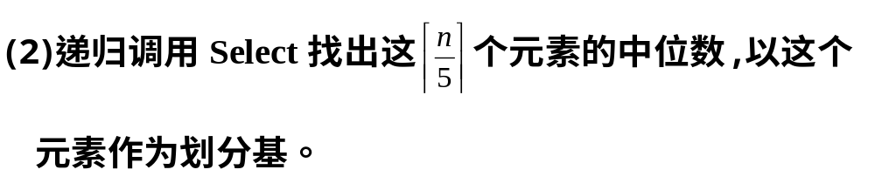

线性时间选择
P27
算法的思路：中间的中间

Slide 15
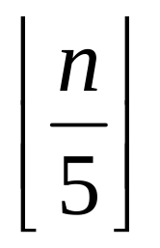
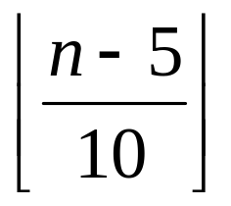
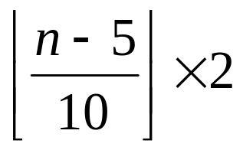
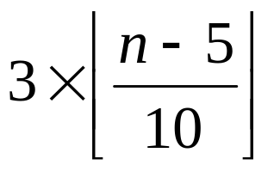
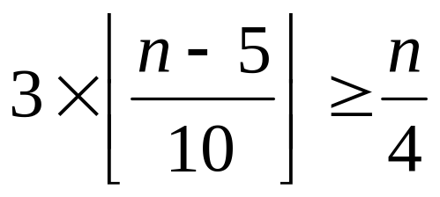
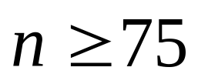
线性时间选择
P27

Slide 16
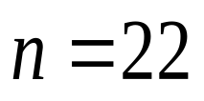
线性时间选择-练习
例3.数组a=[2,6,9,1,4,10,20,6,22,11,10,9,4,3,7,
16,11,8,2,5,4,1]寻找第5最小元素，
解：
分组[2,6,9,1,4]; [10, 20, 6, 22, 11]；[10,9, 4, 3, 7]；
[16, 11, 8,2,5]；[4, 1]
两个中位数选择较大的一个
中间元集合:[4, 11, 7, 8, 4],
中间元的中间元为7,作为支点。
判断
划分:a[1:12]=[ 2,6,1,4,6,4,3,2,5,4,1,7]
a[13:22]=[ 9,10,20, 22, 11, 10,9,16, 1l,8]

Slide 17
线性时间选择-练习
11
a[1:12]=[ 2,6,1,4,6,4,3,2,5,4,1]
分组：
[2,6,1,4,6],[4,3,2,5,4],[1]
中间元集合:[4,4,1]
中间元的中间元为4,作为支点。
划分：[2,1,3,2,1,4] [6,6,4,5,4]
6

Slide 18
小 结
比较合并排序、快速排序、线性时间选择，
体会分治法求解具体问题的策略

Slide 19
§2.10 最接近点对问题
(与2.11共2学时)

Slide 20



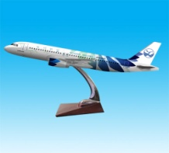



引入：控制交通控制问题

Slide 21
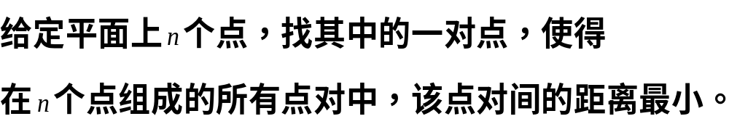
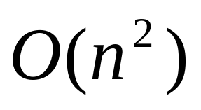
最接近点对问题
P29
>=1

Slide 22
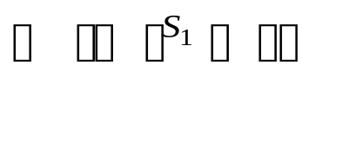
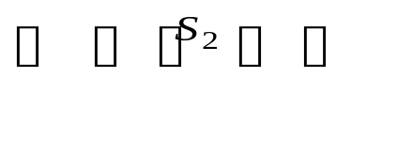







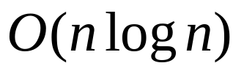
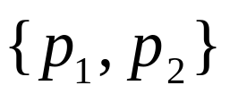
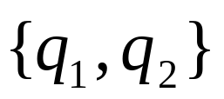
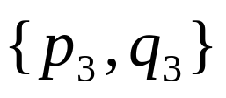
最接近点对问题
P29
(一)一维最接近点对
排序：
分治法：

Slide 23



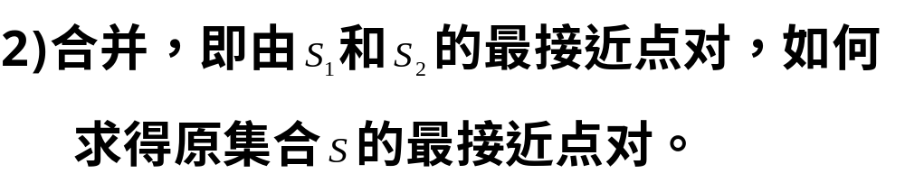
最接近点对问题
P29
平衡
1)分解

Slide 24
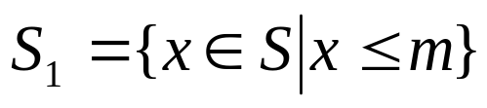
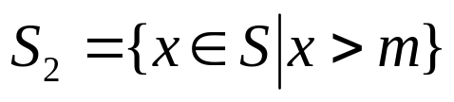
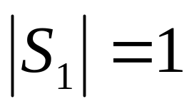
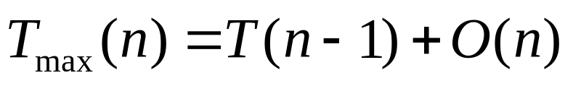
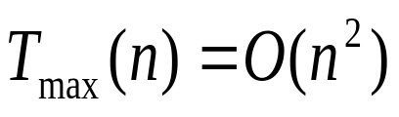
最接近点对问题
P29
？
平衡

Slide 25

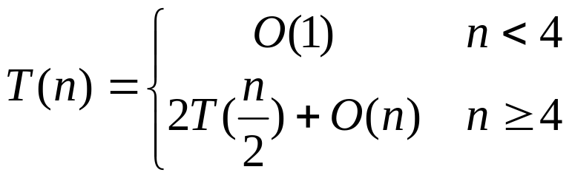
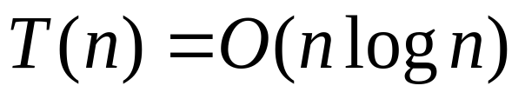
最接近点对问题
P29
各点坐标的中位数来作为分割点。
S分成大致相等的两个子集合

Slide 26

最接近点对问题
P30
算法思路:

Slide 27

最接近点对问题
P30

Slide 28

最接近点对问题
P31
二维最接近点对问题:
二维的情形：
？划分

Slide 29



最接近点对问题
P31
L
？

Slide 30







最接近点对问题
P31
L
L-d
L+d
是否存在
使得

Slide 31
最接近点对问题
P31
L
p
**只需要检验片隙另一部分的点

Slide 32


最接近点对问题
P31
P
P

Slide 33




最接近点对问题-练习
例1.已知a,b,c,d,e的坐标分别为(0.5,0.5),
(0.25,1),(1,2),(0.6,0.8),(0.9,0.5),求最接近点对。
解：找中位数：[0.5 0.25 1 0.6 0.9]，
中位数是0.6
X=0.6

Slide 34
最接近点对问题-练习
2
c
b
1
d
a
0
0.5
1
最接近点对为(a,d).

Slide 35

课后作业
例1.已知图中9个点的坐标如表1所示,
求该图中的最接近点对。

Slide 36
d
a
c
e
h
g
f
i
b
解：
找中位数[2 0.5 0.25 1 3 2 1 0.6 0.9]
中位数是1
x=1为分割直线
S1={b,c,d,h,i},S2={a,e,f,g}

Slide 37






找中位数：[0.5 0.25 1 0.6 0.9]
中位数是0.6
l=0.6

Slide 38




h
b
i

Slide 39





找中位数[2 3 2 1],中位数为2.
L=2

Slide 40





a
g
e
f

Slide 41






d
g
i

Slide 42



Slide 43
2.11 循环赛日程表

Slide 44
2.11 循环赛日程表-了解
P35
网球循环赛日程表要求：
1) 每个选手必须与其他n-1选手赛一次；
2) 每个选手一天只能赛一次；
分治法
3) 循环赛一共进行n-1天
n*(n-1)

Slide 45
2.11 循环赛日程表-了解
P35
分治法
2
n/2
小组赛
2个人

Slide 46
2.11 循环赛日程表-了解
P35
8选手的比赛日程
1 2 3 4 | 2 3 4 | 6 7 8
5 6 7 8
1 4 3
6 5 8 7
4 1 2
7 8 5 6
3 2 1
8 7 6 5
6 7 8
1 2 3 4
5 8 7
2 1 4 3
8 5 6
3 4 1 2
7 6 5
4 3 2 1

Slide 47
第2章 小 结
1)分治法的基本思想、基本步骤
2)二分搜索技术的复杂性分析
3)掌握分治法对具体问题的应用技巧

